Slide 1
车机惯性导航系统

Slide 2
目录
1. IMU 基础简介
2. PID算法简介
3. HW906 传感器的启动和配置
4. 控制算法的线程设计
5.实现一个控制小车运行正方形的功能

Slide 3
1.IMU基础简介

Slide 4
IMU简介
IMU是惯性测量单元（Inertial Measurement Unit）的缩写，它是一种集成了多个惯性传感器的装置，用于测量物体的加速度、角速度和方向等信息。IMU通常由加速度计、陀螺仪和磁力计等传感器组成，用于获取物体在空间中的运动状态和方向。

Slide 5
欧拉坐标系
欧拉坐标系（Euler coordinate system）是一种常用的坐标系统，用于描述物体在三维空间中的旋转姿态。它由三个相互垂直的轴组成，分别为旋转顺序的绕X轴、绕Y轴和绕Z轴旋转
通常描述机体角度通过 ROLL YAW PITCH 三个角度来进行判别。
需要注意的是，使用欧拉角描述旋转时，存在“万向锁”问题，即在某些情况下，由于旋转顺序的特定组合，会导致旋转自由度的丧失。为了避免这个问题，可以使用四元数（quaternion）或旋转矩阵（rotation matrix）等其他表示方法。

Slide 6
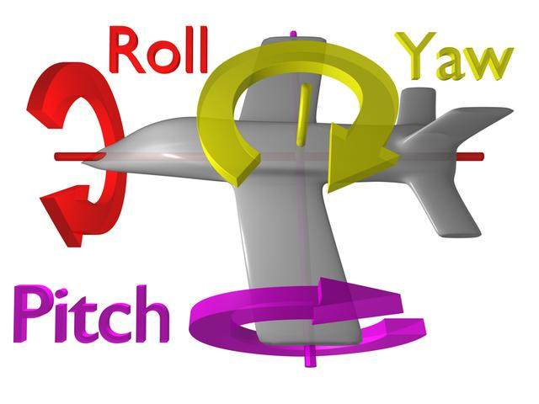

Slide 7
2.PID算法介绍

Slide 8
简介
PID算法是一种常用的反馈控制算法，用于调节系统的输出以使其接近预期的目标值。PID代表比例（Proportional）、积分（Integral）和微分（Derivative），这三个术语分别代表了控制算法的三个主要组成部分。
比例（Proportional）控制是PID算法的基本部分。它根据当前误差的大小，以比例的方式调整输出。比例增益参数（Kp）用于控制比例作用的强度。如果误差较大，比例控制将提供较大的调整值，从而更快地减小误差。然而，如果比例增益设置得太高，系统可能会产生过冲或振荡。

Slide 9
积分（Integral）控制用于处理系统的稳态误差。积分作用通过累积过去的误差，并将其与积分增益参数（Ki）相乘，来调整输出。积分控制可以减小稳态误差，并使系统更加稳定。然而，如果积分增益设置得太高，系统可能会产生超调或振荡。

Slide 10
微分（Derivative）控制根据误差的变化率来调整输出。它通过将误差的导数与微分增益参数（Kd）相乘，来预测误差的变化趋势。微分控制可以使系统更快地响应变化，并减小过冲。然而，微分控制对噪声敏感，因此在实际应用中需要小心调节微分增益。

Slide 11
PID算法的输出值是比例、积分和微分控制的加权和。它的一般形式可以表示为：
Output = Kp * error + Ki * ∫(error) dt + Kd * d(error)/dt
其中，error表示当前误差，∫(error) dt表示误差的积分，d(error)/dt表示误差的导数。Kp、Ki和Kd分别是比例、积分和微分增益参数。

Slide 12
经验整定口诀
参数整定找最佳，从小到大顺序查， 先是比例后积分，最后再把微分加， 曲线振荡很频繁，比例度盘要放大， 曲线漂浮绕大湾，比例度盘往小扳， 曲线偏离回复慢，积分时间往下降， 曲线波动周期长，积分时间再加长， 曲线振荡频率快，先把微分降下来， 动差大来波动慢，微分时间应加长， 理想曲线两个波，前高后低四比一， 一看二调多分析，调节质量不会低。

Slide 13
Ziegler –Nichols 整定方法和整定口诀
Ziegler-Nichols方法：Ziegler-Nichols方法是一种经典的经验法，用于整定PID参数。它包括以下步骤：
将积分时间（Ti）和微分时间（Td）设置为零。
逐步增大比例增益（Kp），直到系统产生轻微的震荡。
根据震荡的周期和幅值，确定临界增益（Kcr）和临界周期（Tcr）。
根据临界增益和临界周期，计算出比例增益（Kp）、积分时间（Ti）和微分时间（Td）的值。

Slide 14
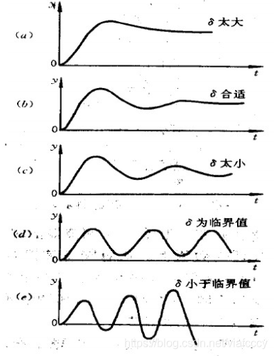
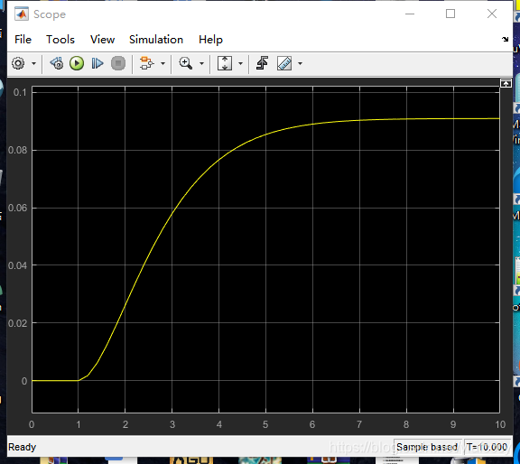
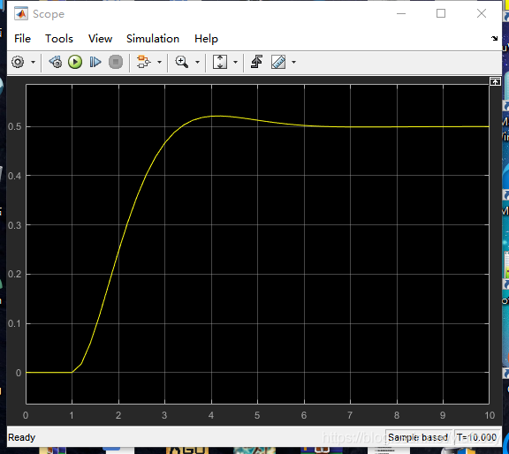
P响应速度太慢
P0.1
略微超调，响应速度有所提升
P1

Slide 15
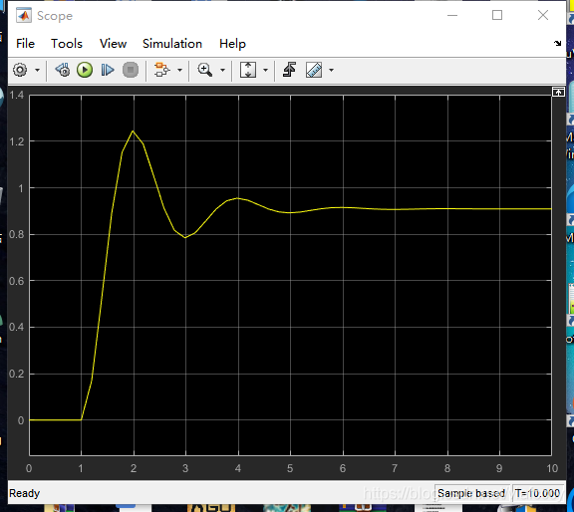
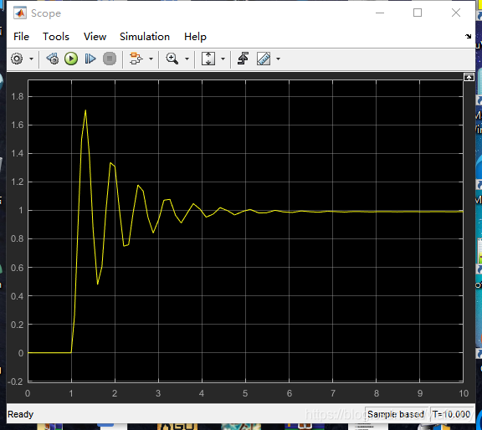
响应迅速，数值正确，出现超调，此时P调节完成
P=10
、P过大会导致系统震荡
P=100

Slide 16
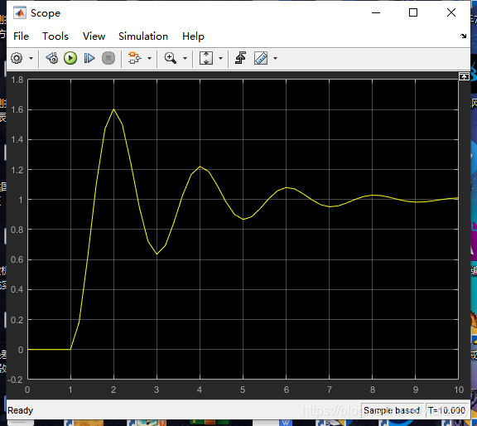
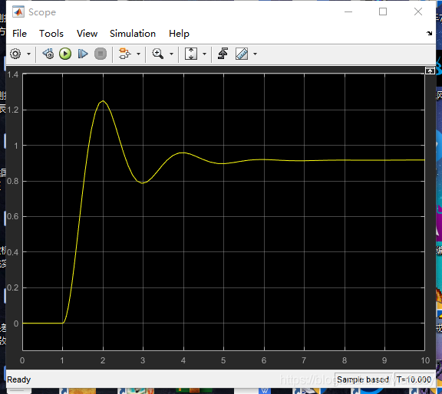
P=10，I=10，D =0;
I调节稳态消除扰动，此时I过大导致系统震荡
P=10，I=10，D =0;
I调节稳态消除扰动，此时I过大导致系统震荡

Slide 17
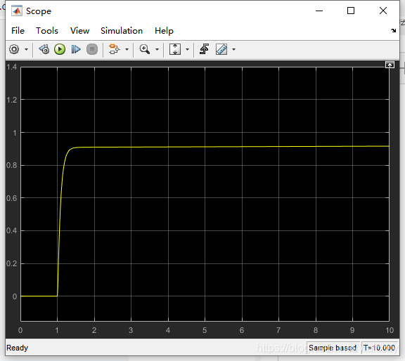
D主要用于消除冲击，抵抗外界的突发性干扰
D=10 I =0.1 P =10

Slide 18
Ziegler-Nichols 方法
Ziegler-Nichols方法通过观察系统的临界响应（即临界稳定性）来确定PID参数。这种方法适用于具有相对稳定的系统，即系统不会出现明显的超调或振荡。
关闭积分和微分控制：将积分时间（Ti）和微分时间（Td）设为零，只保留比例控制。
逐步增加比例增益（Kp）：从零开始逐步增大比例增益，直到系统产生轻微的震荡。这时系统的输出会在某个周期内上升和下降，形成稳定的振荡。
测量震荡周期和振幅：测量振荡的周期（Tcr）和振幅（Acr），即相邻两个波峰或波谷之间的时间间隔和振动幅度。
计算参数：根据测量得到的临界周期和临界振幅，计算出比例增益（Kp）、积分时间（Ti）和微分时间（Td）的值。
按照经验规则，可以使用以下参数整定方法：
比例增益（Kp）：取临界增益的一半，即 Kp = 0.5 * Kcr。
积分时间（Ti）：取临界周期的2/5，即 Ti = 0.4 * Tcr。
微分时间（Td）：取临界周期的1/8，即 Td = 0.125 * Tcr。

Slide 19
3. IMU 传感器的启动和配置

Slide 20
IMU传感器
传感器选用维特智能的HWT901传感器，该传感器可以检测角度和加速度和角速度，我们在进行直行功能时使用 加速度计作为闭环数据，在转向时使用角度环作为PID控制器，即可实现。

Slide 21
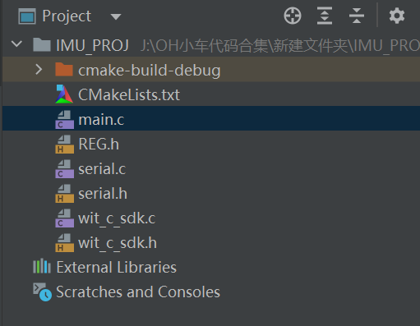
使用SDk
REG 是寄存器数据
Main 函数为未经调用的测试样例函数可以用于改写
Serial.h 提供了所有的函数调用接口，
Wit_c_sdk 为底层函数调用接口

Slide 22
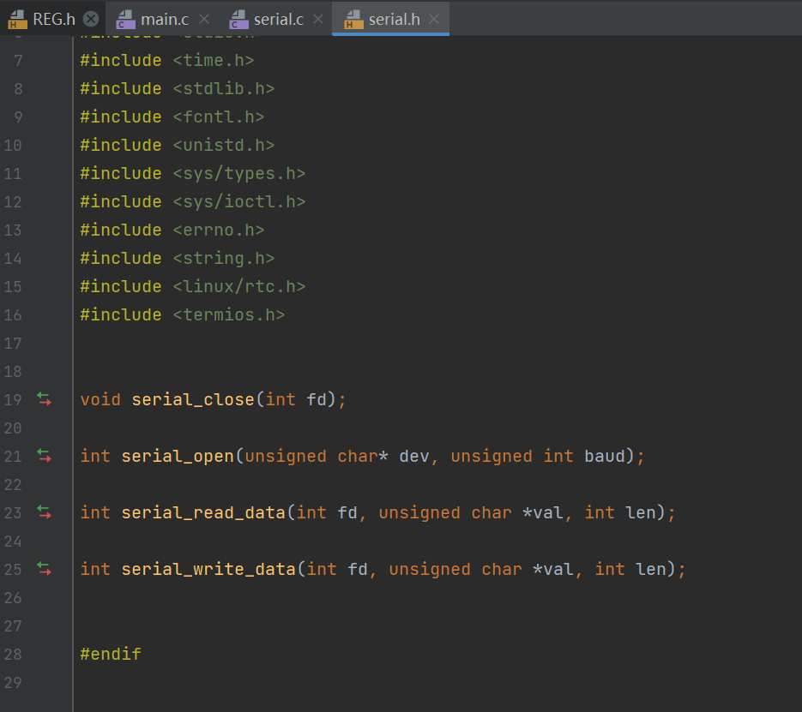
串口启动
串口关闭
串口打开
串口读取数据
串口写入数据

Slide 23
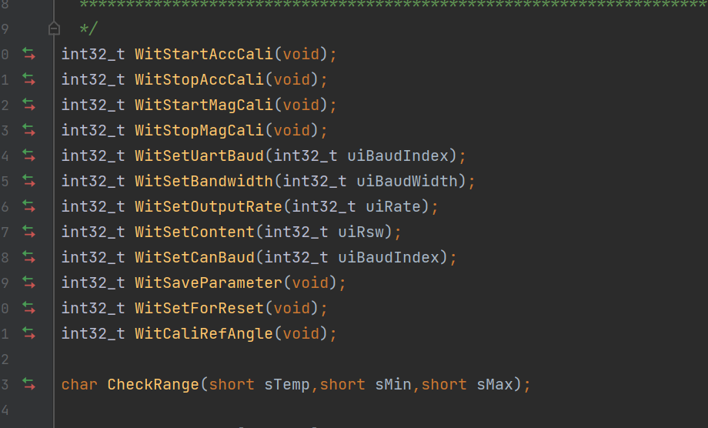
通过SDK的代码可以获取当前的加速度计，角速度计等数据

Slide 24
4. 控制算法的线程设计

Slide 25
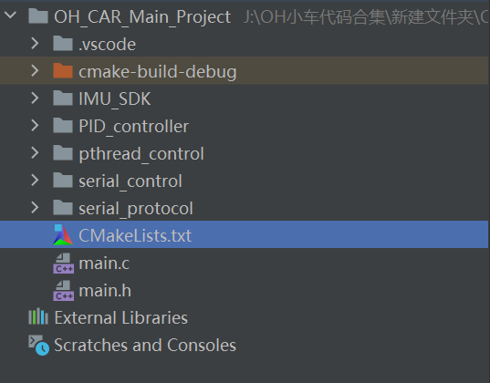
工程目录中对IMU SDK 代码进行封装和调用，再将用户层串口读取协议封装在serial_protocol 当中 。

Slide 26
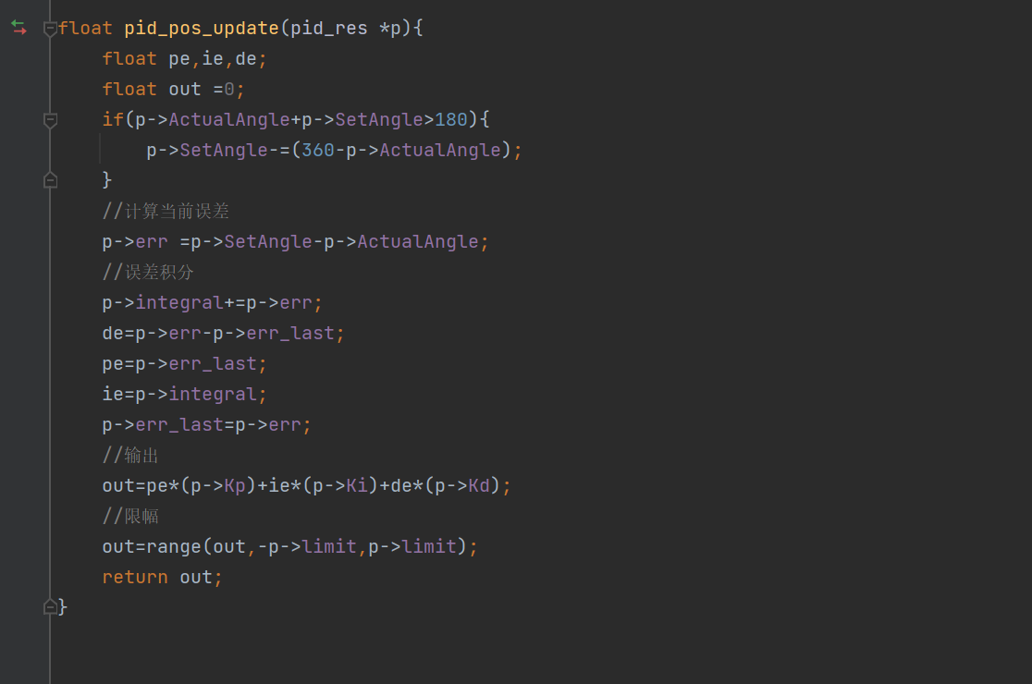
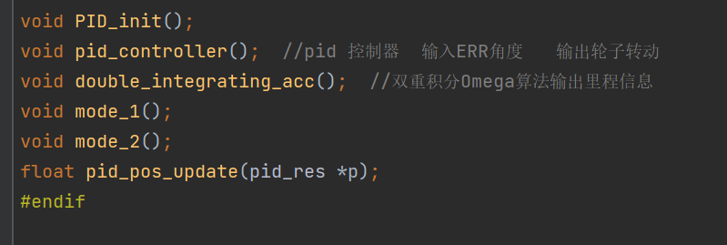
配置PID计算函数

Slide 27
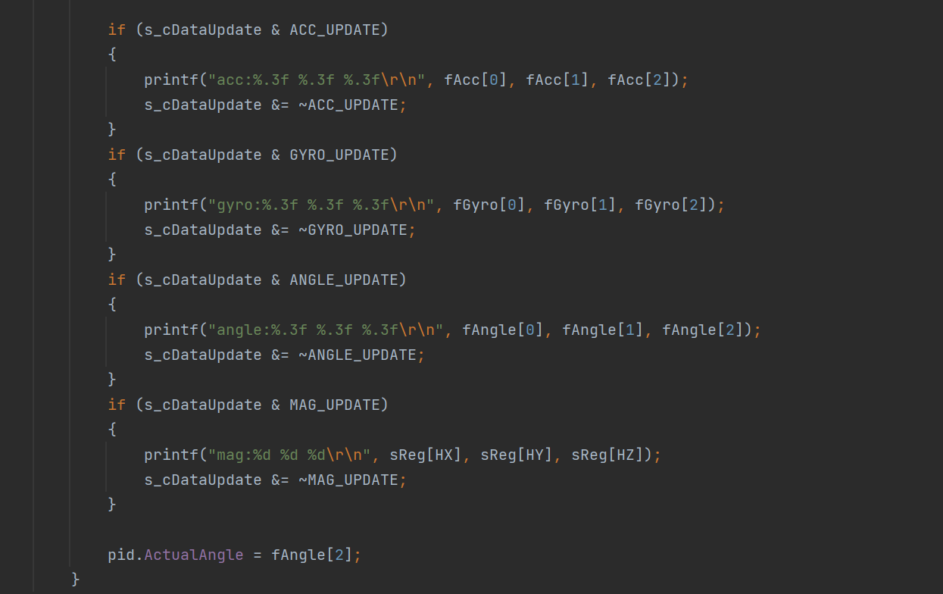
创建控制线程
在线程中启动PID控制器并获取IMU数据
最终在串口底盘控制协议中进行车机速度的修正

Slide 28
5.实现一个控制小车运行正方形的功能

Slide 29
编写状态机
首先编写 状态机
构建三个状态机对应的PID闭环控制器
临界状态
转向状态
直行状态

Slide 30

配置两种mode
两种模式状态机分别用于 转向和直行

Slide 31
借助 VOFA + 和HWT906实车调试
将LORA 模块和 HWT906启动后连接至车体控制板
将产生的小车控制数据回收
将数据放入闭环控制器
使用VOFA+ 示波器检测欧拉角变化
对系统施加扰动 后观测系统状态整定参数

Slide 32
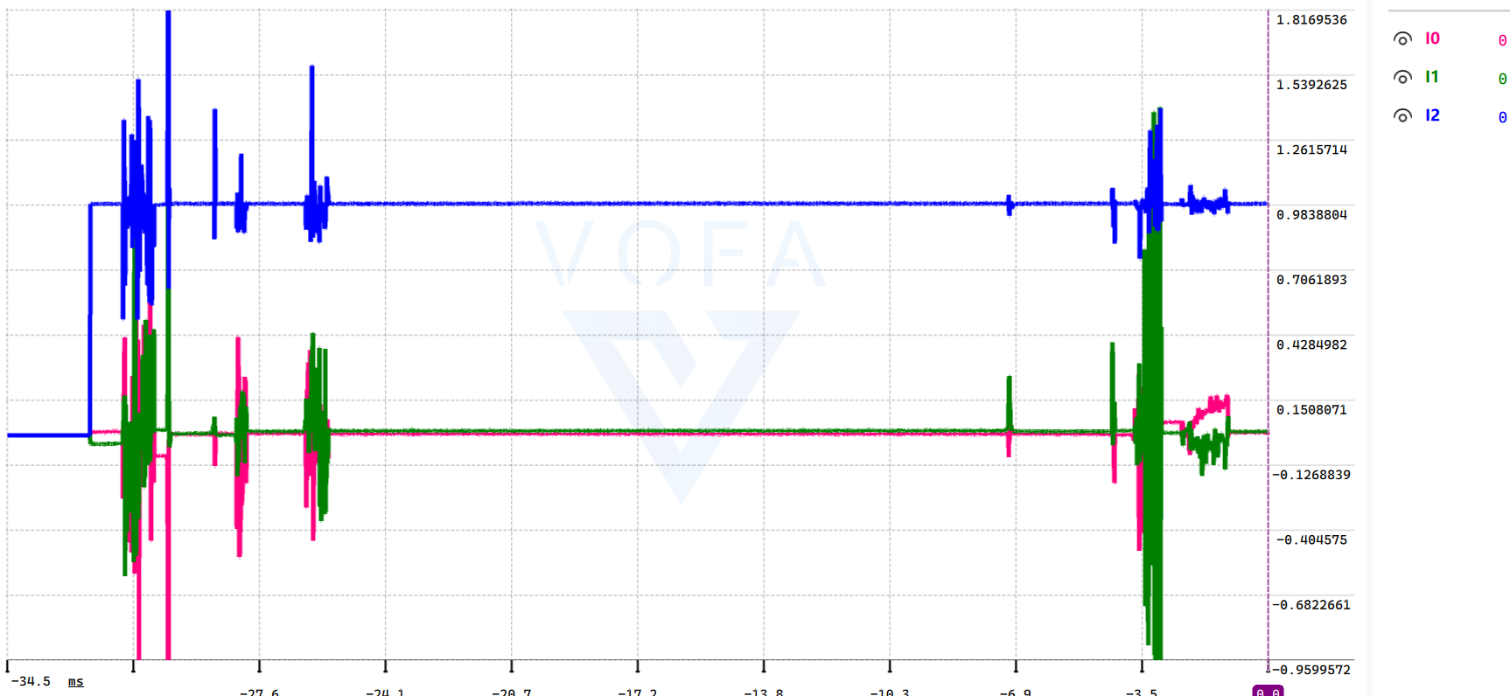
VOFA+ 读取到的数据信息

